Slide 1
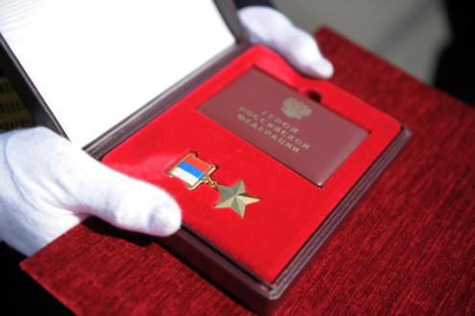
Герой -
человек исключительной смелости и доблести

Slide 2
Каких известных героев вы знаете?

Slide 5
Первые герои в истории СССР
Поводом для учреждения награды герой СССР стала челюскинская эпопея. После того, как в 1932 году ледокол "Сибиряков" впервые в истории прошел Северным морским путем за одну навигацию, решили проверить, способен ли на такое обычный корабль не ледокольного класса. Эксперимент оказался неудачным: пароход "Челюскин" был затерт льдами и затонул, участники экспедиции высадились на дрейфующую льдину.
Семеро летчиков, которые спасли полярников, и стали первыми Героями Советского Союза. Грамоту за № 1 получил Анатолий Ляпидевский.

Slide 6
Пилоты, спасшие пассажиров «Челюскина»

Slide 7
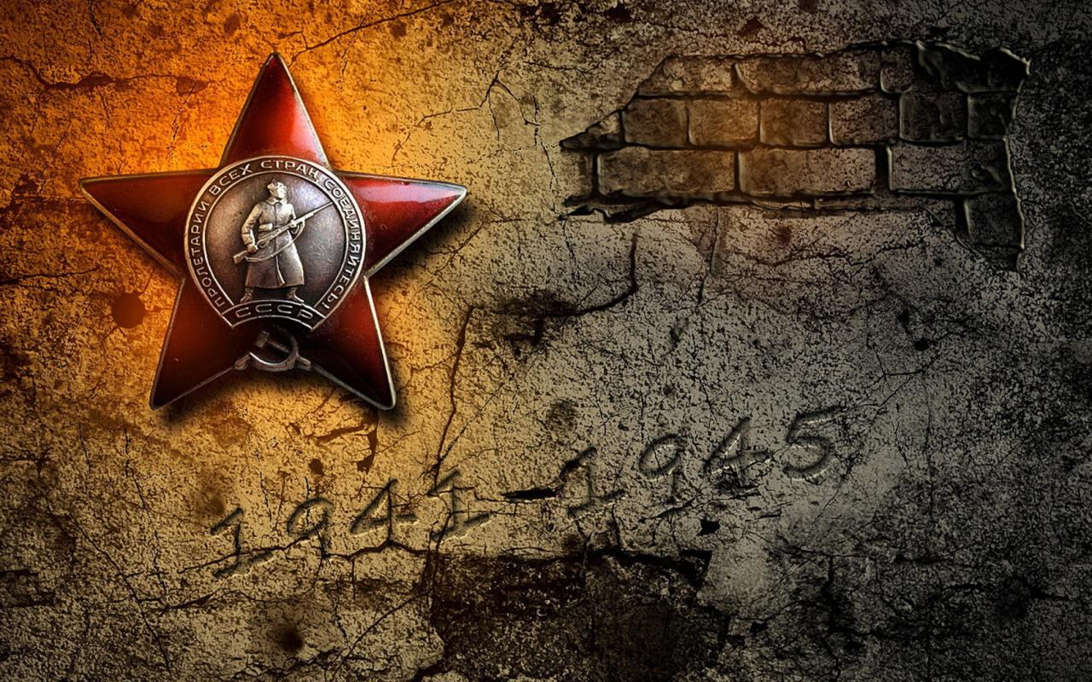
Герои Великой Отечественной

Slide 8
Василий Григорьевич зайцев
только в период Сталинградской битвы между 10 ноября и 17 декабря 1942 года смог уничтожить 225 солдат и офицеров немецкой армии. Среди убитых им врагов - 11 снайперов, в том числе сам майор Кёниг, руководитель снайперской школы Вермахта.

Slide 9
Александр Матвеевич Матросов
23 февраля 1943 года на одном из участков Калининского фронта у деревни Чернушки севернее города Великие Луки развернулись ожесточенные бои.
Враг превратил деревню в сильно укрепленный опорный пункт. Несколько раз бойцы поднимались в атаку на фашистские укрепления, но губительный огонь из дзота преграждал им путь.
Тогда рядовой гвардии Матросов, пробравшись к дзоту, закрыл своим телом амбразуру. Воодушевленные подвигом Матросова, бойцы поднялись в атаку и выбили немцев из села.

Slide 10
Василий Георгиевич Клочков
Ноябрь 1941 года. Москва объявлена на осадном положении. На Волоколамском направлении в районе разъезда Дубосеково насмерть стояли во главе с политруком Клочковым 28 бойцов стрелковой дивизии генерал-майора И. В. Панфилова. 16 ноября фашисты бросили против них роту автоматчиков. Но все атаки врага были отбиты. Через некоторое время фашисты двинули против 28 храбрецов 50 танков. Когда кончились патроны, а гранаты были на исходе, политрук Клочков собрал вокруг себя оставшихся в живых бойцов и с гранатами в руках пошел на врага. Ценой собственной жизни панфиловцы не пропустили рвавшиеся к Москве танки врага. 18 подбитых и сожженных машин оставили гитлеровцы на поле боя.

Slide 11
Иван Никитович Кожедуб
Трижды Герой Советского Союза, Иван Никитович Кожедуб стал наиболее известным летчиком-истребителем времен ВОВ. За время войны он совершил 330 боевых вылета, участвовал в 120 воздушных боях. Ему удалось достичь небывалого - сбить 62 самолета противника, среди которых и бомбардировщики (17 Ju-87), и 2 тяжелых бомбардировщика Ju-88 и He-111, 16 истребителей Bf-109 и 21 Fw-190, 3 штурмовика Hs-129 и 1 реактивный истребитель Me-262. Интересным фактом является то, Кожедуба ни разу не сбили за все время войны. Это еще один рекорд летчика - героя.

Slide 12
Алексей Петрович Маресьев
Алексей Маресьев настоящий герой, который смог продолжить воевать даже после ампутации обеих ног в области колена. Уже 20 июля 1943 года Маресьев спас жизни двух своих товарищей, а также сбил сразу два вражеских истребителя. Уже 24 августа 1943 года ему было присвоено звание Героя Советского Союза. Всего ему удалось совершить 86 боевых вылетов, и сбить 11 самолетов врага. Кстати, четыре самолета он сбил до ранения, и семь - после ранения. В 1944 году стал работать инспектором летчиком, перейдя из боевого полка в управление Вузов ВВС.

Slide 13
Валя котик
самый юный Герой Советского Союза. Когда началась Великая Отечественная, Вале Котику было всего 11.
Он защищал страну не хуже взрослых и рвался в бой, не боясь трудностей. На его счету десятки успешных диверсий.
Благодаря ему был подорван подземный телефонный кабель, по которому оккупанты держали связь со ставкой Гитлера в Варшаве.
На счету юного партизана подрывы склада, шести железнодорожных эшелонов, а также другие не менее дерзкие и опасные диверсии.
29 октября 1943 года Валя Котик был в дозоре. Заметив нацистов, планировавших облаву на отряд, он убил вражеского офицера и поднял тревогу. Это позволило не дать застать партизан врасплох.

Slide 14
Герои России
Звание было учреждено Законом Российской Федерации «Об установлении звания Герой Российской Федерации и учреждении знака особого отличия — Медали „Золотая Звезда“ от 20 марта 1992 года и введено в действие в тот же день согласно постановлению Верховного Совета Российской Федерации. Звание Героя Российской Федерации присваивается Президентом Российской Федерации единожды

Slide 15
Рожков Андрей Николаевич
Спасатель международного класса, командир группы Государственного центрального аэромобильного спасательного отряда «Центроспаса». Принимал участие во многих спасательных и гуманитарных операциях, в том числе в операции по обрушению аварийного обломка трубы на Уфимском заводе. Участвовал в восхождениях на многие выдающиеся горные вершины. Операция с его участием на Уфимском заводе и восхождение на собачьих упряжках на Памир занесены в книгу рекордов Гиннесса. Погиб 22 апреля 1998 года при испытании спасательного водолазного оборудования во время погружения в воды Северного Ледовитого океана.

Slide 16
Легошин Владимир Данатович
Спасатель международного класса, заслуженный спасатель РФ. Участник многих спасательных операций, в том числе за рубежом. Только во время землетрясения в Турции в августе 1999 г. лично спас 28 человеческих жизней.
За мужество и героизм, проявленные при спасении человеческих жизней, Указом Президента РФ от 17 июня 2000 года № 1127 удостоен звания Героя Российской Федерации.

Slide 17
Сергей Александрович Солнечников
Командир батальона связи Сергей Солнечников погиб 28 марта 2012 года в ходе учений под Белогорском в Амурской области. Во время выполнения упражнения по метанию гранат произошла нештатная ситуация - граната после броска военнослужащего по призыву попала в бруствер. Солнечников подскочил к рядовому, оттолкнул его в сторону и накрыл гранату своим телом.

Slide 18
За мужество при спасении
Вадим Диких в 10 лет спас двух утопающих
Летом 2014 года спас тонущую женщину с ребенком. На пляже в это время были и взрослые люди, Но рисковать не захотел никто.

Slide 19
За мужество при спасении
Семен Давыдов защитил от огня четырех малышей
У восьмилетнего Семена из Башкирии остались страшные ожоги на спине, лице и руках. Он спас трех младших братьев и сестру — дети были дома одни, мама ушла в магазин И мальчик готовил яичницу на ужин, когда его двухлетний братишка решил поиграть со спичками.

Slide 20
Героизм
Героизм в человеческой личности формируется, прежде всего, знанием истории своей страны, лучших традиций народа, уверенностью в правоту дела, ради которого люди шли и идут на подвиг.
Каждый Герой и героический поступок индивидуальны. И в то же время основа у них одна - это высочайшее состояние духа, нравственного здоровья, стремление к справедливости, поиску истины, противостояние злу, развитое чувство совестливости и ответственности.
Герой – это, прежде всего, человек, Личность. Именно здесь в формировании Личности и кроется загадка героизма и не только отдельно взятого человека, но и героизма народа, нации.

